Slide 1


Ponto Fiscal
4º Encontro Regional da SUROD
Cálculo do Desconto do Reequilíbrio
Zeca e Sergio

Slide 2
Cálculo do Desconto de Reequilíbrio
Antes de tratar sobre o método de cálculo do Desconto de Reequilíbrio dos Contratos de Concessão, cabe comentar sobre os fatores globais, pois devemos, em nossas atividades aferir, calcular e aplicaro Desconto de Reequilíbrio (D) e o Acréscimo de Reequilíbrio (A e E) que incidem sobre a Tarifa Básica de Pedágio.
Desconto de Reequilíbrio (D): um mecanismo que desonera os usuários pelo não atendimento às condições contratuais. Aplica-se em função de desconformidades com o PER ou da supressão de investimentos.
Acréscimo de Reequilíbrio (A e E): mecanismo de ressarcimento pela conclusão antecipada das obras de Ampliação de Capacidade e Melhorias ( Fator A) ou pela conclusão de obras do Estoque de Melhorias (Fator E), incentivando a ampliação de capacidade.
Podem ser calculados em separado, em pareceres diferentes.

Slide 3
Princípios base
Processo de Avaliação Anual: A avaliação da execução de obras e serviços é anual e se baseia em indicadores estabelecidos anualmente (com mais de 1 Parecer).
Método de Cálculo: O desconto é definido anualmente somando os percentuais relativos às atividades não cumpridas ou suprimidas, afetando a revisão tarifária subsequente, ou as próximas (cálculos preliminares).
Coeficiente de Ajuste Temporal (CAT): O CAT (presente em alguns contratos) multiplica o percentual dos Fatores A, D, e E para equilibrar receitas e despesas ao longo do tempo, mantendo sua neutralidade. É utilizado nos indicadores conforme definido em contrato (em geral vinculados às obras ou serviços operacionais).
Supressão de Obras e Serviços: A exclusão definitiva de obras e serviços leva à aplicação do Fator D até o final da Concessão, visando recompor o equilíbrio econômico-financeiro.

Slide 4
Cronograma máximo (Portaria 216/2019)
Dias totais | Dias da atividade | Atividade e ou Ação | Observação / documentos
15 | 15 | Até 15 dias após o encerramento do ano concessão: vistoria no trecho concedido para verificar nível de atendimento dos indicadores ou parâmetros aferíveis visualmente e nível de execução das obras e serviços de ampliação de capacidade, melhorias e operação. | Vistorias em campo e já prever as datas de monitoração a ser realizada
45 | 30 | Até 30 dias após a vistoria, elaboração de parecer técnico consolidando inicialmente o desconto e o acréscimo de reequilíbrio em caráter preliminar. | - Parecer Preliminar v01 e envio à concessionária.
60 | 15 | Até 15 dias para encaminhamento à concessionária e sua manifestação sobre o desconto e o acréscimo de reequilíbrio calculado. | - Permitir acesso aos dados utilizados (Supervisora, Acompanhamento, Vistoria)
90 | 30 | Até 30 após a recepção da manifestação da Concessionária para consolidação final do desconto e acréscimo de reequilíbrio a ser aplicado na revisão tarifária em caráter preliminar. | Parecer Preliminar vfinal e envio à GEFOP
90 + x | x | "x" é o lapso temporal entre a manifestação da COROD em caráter preliminar e a entrega dos relatórios de monitoração pela Concessionária, ou pela Supervisora. | - Maior gargalo quanto ao prazo.
120 + x | 30 | Até 30 dias após o recebimento dos Relatórios de Monitoração, elaboração de parecer técnico consolidando o cálculo do desconto de reequilíbrio referente aos indicadores de qualidade aferíveis por meio de instrumentos de medição. Esse parecer pode já unir os dados do preliminar, totalizando o cálculo do Fator D. | - Parecer Definitivo v01 e envio à concessionária.
135 + x | 15 | Até 15 dias para encaminhamento à concessionária e sua manifestação sobre o desconto e o acréscimo de reequilíbrio calculado. | - Permitir acesso aos dados utilizados (Supervisora)
165 + x | 30 | Até 30 após a recepção da manifestação da Concessionária para consolidação final do desconto e acréscimo de reequilíbrio a ser aplicado na revisão tarifária em caráter definitivo. | Parecer Definitivo vfinal e envio à GEFOP
170 + x | 5 | Até 5 dias para avaliação e compilação dos dados na GEFOP e o encaminhamento à GEGIR | - Compliação dados e envio à GEGIR

Slide 5





Visão Geral da Linha do Tempo
Resultado tratado preliminarmente, faltando: - vistoria de campo recente - monitoração do ano atual
Antes do Final do Ano Concessão
Dados preliminares de inexecução de obras e Indicadores de ano anterior
30 dias para emissão do parecer preliminar
15 dias para manifestação da Concessionária
30 dias para emissão do parecer preliminar pós contestação
Parecer é enviado para as Gerências para cálculo na revisão mais próxima
Parecer preliminar anterior ao término do ano concessão
Resultado tratado preliminarmente, faltando: - dados de monitoração
Ao final do Ano Concessão
15 dias para vistoria de campo e levantamento de inexecuções.
30 dias para emissão do parecer preliminar
15 dias para contestação da concessionária
30 dias para emissão do parecer preliminar pós contestação
Parecer é enviado para as Gerências para cálculo na revisão mais próxima
Parecer preliminar após o término do ano concessão
Ao receber os dados provenientes da monitoração relacionada ao ano concessão
Resultado complementar. - pode ser apresentado em conjunto com o resultado anterior, configurando Parecer Definitivo
Recebimento dos dados de monitoração
30 dias para emissão do parecer final prévio
15 dias para contestação da concessionária
30 dias para emissão do parecer final definitivo
Parecer é enviado para as Gerências para cálculo na revisão posterior ao cálculo
Parecer complementar ou Definitivo após o término do ano concessão
O cálculo definitivo pode não ser utilizado na revisão subsequente

Slide 6


Visão Geral da Linha do Tempo
Antes do final do Ano Concessão
Ao final do Ano Concessão
Ao receber os dados provenientes da monitoração
Cálculo Preliminar
Cálculo Preliminar
Cálculo Definitivo
Vislumbra-se a necessidade de apenas um documento preliminar.
Os cálculos referentes ao final do ano concessão, podem ser avaliados, ao término do ano concessão (vistoria de campo e dados finais de inexecuções de obras e serviços e apresentados em conjunto com os dados de monitoração, formando o Parecer Definitivo.

Slide 7
Visão Geral da Linha do Tempo - Resumo
Dois pareceres são necessários:
  Parecer Preliminar: podendo ter dados calculados devido à serviços realizados antes ou após o término do ano concessão.
  Parecer Definitivo: devendo ser apresentado após a recepção dos dados de monitoração, compilando todas as informações.
Nota: caso exista temporalidade suficiente para a aplicação de Parecer com todos os indicadores (vistoria de campo, obras e serviços obrigatórios e monitoração) com seu contraditório, antes do processo de revisão, sua discussão poderá ser discutida, dado o esforço realizado pela SUROD para a alteração das datas de revisão tarifária.
Responsabilidade pelo acompanhamento:
Monitorar e acompanhar a temporalidade dos pareceres é dever, em primeiro momento do ESREGROD, mas este dever é compartilhado com a COROD.

Slide 8
Visão Geral da Linha do Tempo – 2 modelos
Antes do final do Ano Concessão
Ao final do Ano Concessão
Ao receber os dados provenientes da monitoração relacionada ao ano concessão
Antes do final do Ano Concessão
Ao receber os dados provenientes da monitoração relacionada ao ano concessão
1º modelo
Necessita que o cálculo seja iniciado antes do término do ano concessão.
Concessões em que não é possível aguardar período mínimo de 90 (noventa) dias por parte da fiscalização necessários para a elaboração do Parecer Preliminar após término do ano concessão.
Ao final do Ano Concessão
Ao receber os dados provenientes da monitoração relacionada ao ano concessão
2º modelo
Permite que o cálculo seja iniciado após do término do ano concessão.
Concessões em que é possível aguardar o período mínimo de 90 (noventa) dias por parte da fiscalização necessários para a elaboração do Parecer Preliminar após término ano concessão.

Slide 9
Concessões do 1º modelo
Concessionária | Coordenação | Final Ano Concessão | Data de Revisão | Intervalo (dias) | Quando a GEGIR solicita demanda preliminar | Intervalo (dias) | Observações
Nova Rota do Oeste | COROD/OESTE | 20/03 | 06/09 | 170 | 03/05 para o preliminar | 44 | Os demais 126 dias foram “reservados” para que a GEGIR possa efetuar as suas atividades, de modo a não atrasar o processo de revisão.

Slide 10
Concessões do 2º modelo
Concessionária | Coordenação | Final Ano Concessão | Data de Revisão | Intervalo (dias) | Quando a GEGIR solicita demanda preliminar | Intervalo (dias) | Observações
Nova Rota do Oeste | COROD/OESTE | 20/03 | 06/09 | 170 | 03/05 para o preliminar | 44 | Os demais 126 dias foram “reservados” para que a GEGIR possa efetuar as suas atividades, de modo a não atrasar o processo de revisão.

Slide 11

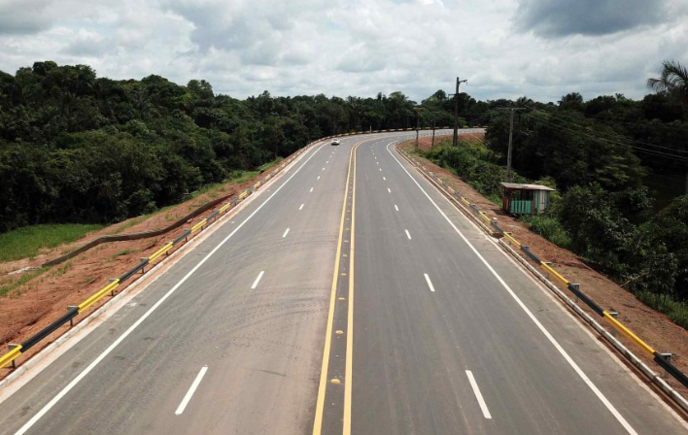
Método de Cálculo - Indicadores
Os diferentes indicadores dos Contratos de Concessão são provenientes de diversas fontes, como:
Dados de monitoração / obras
Dados em Campo / obras
Comentaremos sobre estes na sequência da apresentação. Usaremos como modelo, o contrato da CCR RioSP

Slide 12
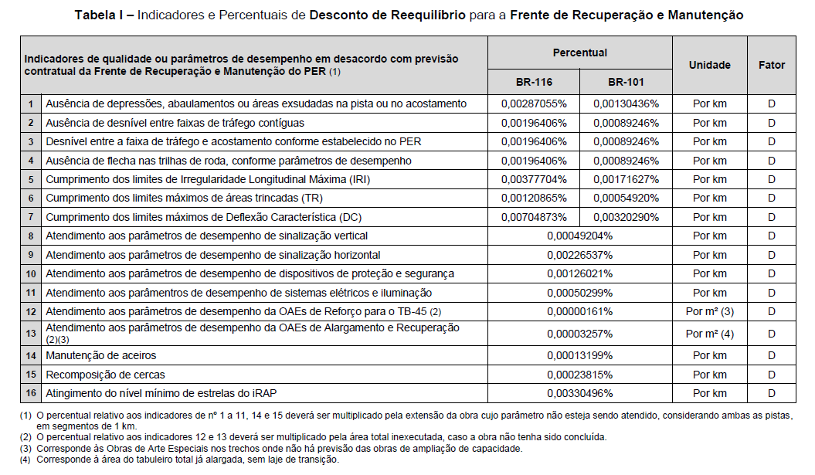
Indicadores de Parâmetros de Desempenho

Slide 13
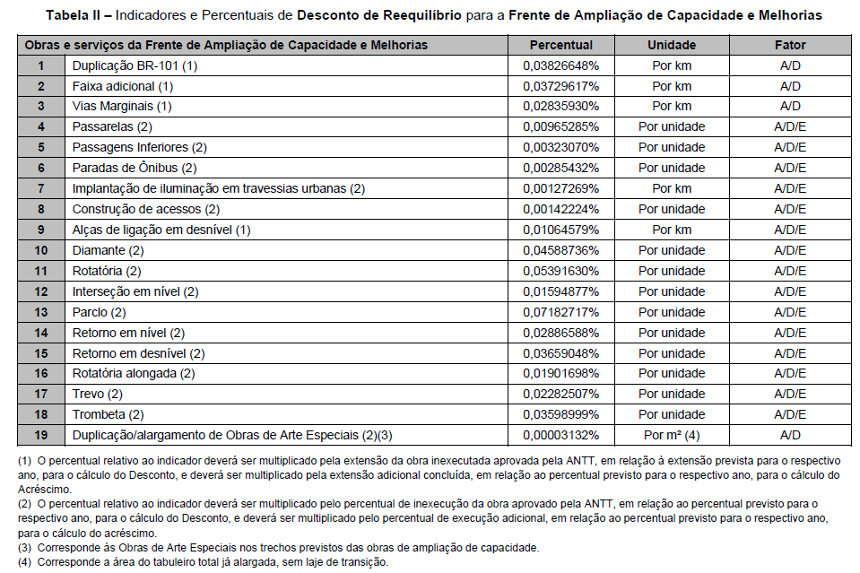
Indicadores de Frente de Ampliação de Capacidade de Melhorias

Slide 14
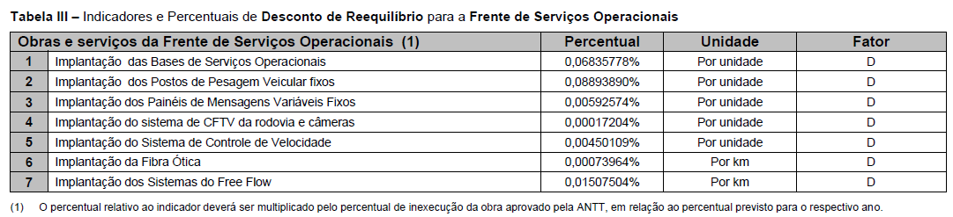
Indicadores de Frente de Serviços Operacionais

Slide 15
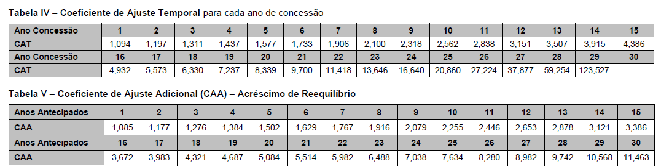
Coeficientes de Ajustes (CAT e CAA)
Os coeficientes de ajustes devem ser aplicados em relação ao ano em que a obra ou o percentual da obra está relacionado.

Slide 16
Considerações sobre a Conclusão dos Pareceres
Considerando:
- a gama de possibilidades de cálculo de reequilíbrio nos diferentes contratos de concessão;
- que podem ser utilizados parâmetros obtidos por diferentes atores
- A necessidade de apresentação inequívoca do resultado.
É necessário que nas conclusões sejam apresentados todos os indicadores contratuais, preferencialmente por meio de tabela e a indicação se estes foram ou não contemplados na análise.
Iniciou-se um projeto com a confecção de planilhas em excel para auxiliar na padronização das conclusões dos Pareceres. Realizaremos ao longo do 1º semestre reuniões com as CORODs e Equipes para alinhamento final das planilhas.

Slide 17
Exemplo de Planilha em Confecção

Slide 18
Exemplo de Planilha em Confecção

Slide 19
Exemplo de Planilha em Confecção

Slide 20
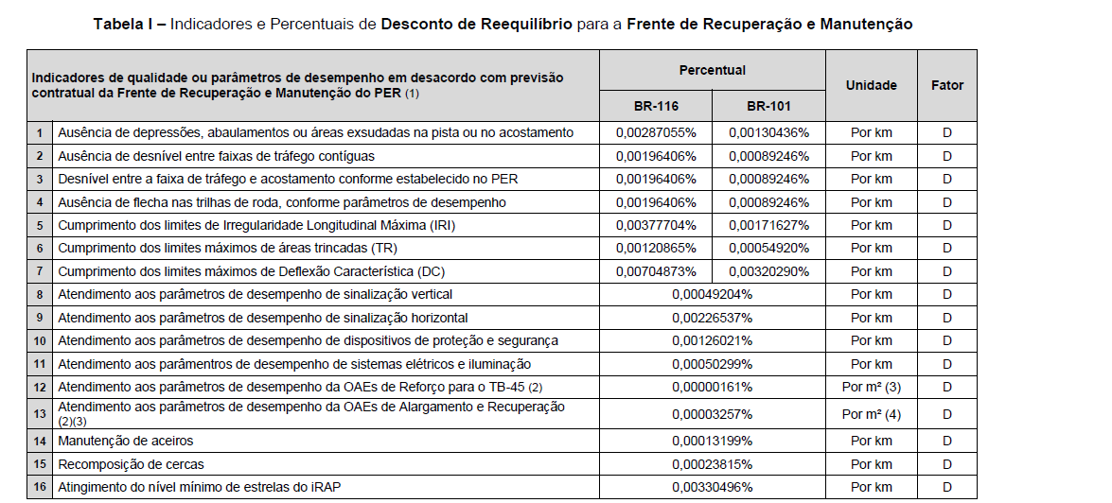
Solicitação para execução – como no Anexo
Resultado | Observação
0,155445 | Vistoria em campo
0,003000 | Vistoria em campo
0,000700 | Vistoria em campo
- | Não calc. – sem monitoração
- | Não calc. – sem monitoração
- | Não calc. – sem monitoração
- | Não calc. – sem monitoração
- | Não calc. – sem monitoração
- | Não calc. – sem monitoração
- | Não calc. – sem monitoração
- | Não calc. – sem monitoração
- | Não calc. – sem monitoração
- | Não calc. – sem monitoração
0,00256 | Vistoria em campo
0,00356 | Vistoria em campo
- | Não calc.– sem monitoração

Slide 21
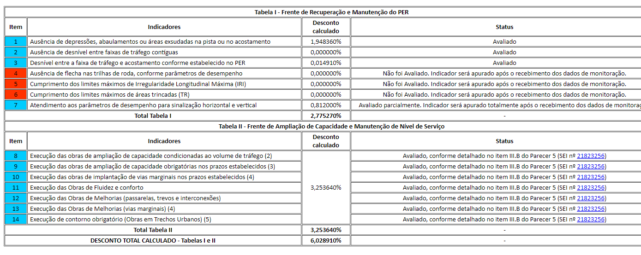
Já exemplo real

Slide 22
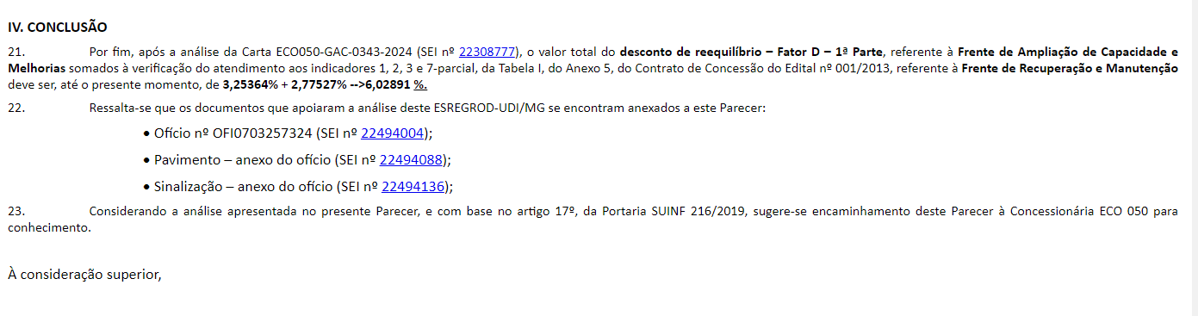
Já exemplo real

Slide 23
Dúvidas?

Slide 24
Obrigado!

